Slide 1



Projekts “Eiropas pētījums par HIV matemātisko modelēšanu un HIV testēšanas aktivitāšu izmēģinājumiem riska grupās” HERMETIC – HIV European Research on Mathematical Modelling and Experimentation of HIV Testing In Hidden Communities
Anda Ķīvīte, Dr.med., Mg.sc.sal.
RSU Sabiedrības veselības un epidemioloģijas katedras docente,
HERMETIC projekta zinātniskā vadītāja / vadošā pētniece

Slide 2

Pamatojums
2012.gadā PVO Eiropas reģionā:
2,2 miljoni HIV inficētu personu
131 000 no jauna diagnosticētu HIV gadījumu
HIV epidēmija VSV vidū Rietumeiropā un INL vidū Austrumeiropā
Pateicoties HAART, ievērojami samazināta ar HIV/AIDS saistītā saslimstība un mirstība, taču nav atrisināta vēlas HIV diagnosticēšanas problēma
>50% HIV inficēto personu infekcija diagnosticēta vēlu (CD4 ≤350 šunas/μl vai AIDS) un 1/3 ļoti vēlu (CD4 ≤200 šūnas/μl)
Nediagnosticētas HIV infekcijas gadījumā persona izplata infekciju tālāk, nevar tikt uzsākta ārstēšana un aprūpe
Izaicinājums = saīsināt laiku no inficēšanās brīža līdz diagnosticēšanai

Slide 3


Projekta norises laiks un mērķis
Norises laiks - 01.11.2015.-31.10.2018.
Mērķis - sniegt ieguldījumu jaunu HIV inficēšanās gadījumu ierobežošanā, paaugstinot par savu HIV pozitīvo statusu informētu personu īpatsvaru un veicinot aprūpes pieejamību

Slide 4

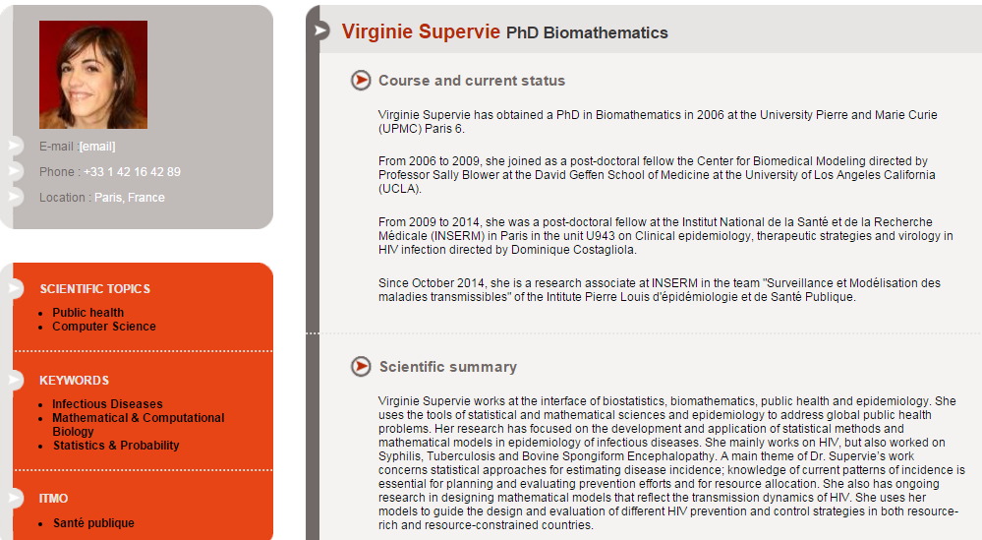
Projekta partneri
Vadošais partneris - INSERM (French National Institute of Health and Medical Research), Francija
Projekta vadītāja – Virginie Supervie

Slide 5





Projekta partneri
Latvija – RSU (Rīgas Stradiņa universitāte)
Francija – AIDES
Beļģija - WIV-ISP (Scientific Institute of Public Health)
Beļģija - ITM (Institute for Tropical Medicine)
Igaunija – NIHD (National Institute for Health Development) - bez finansējuma
!!! 4 valstis, 8 komandas, 27 eksperti

Slide 6

Projekta darbinieki Latvijā
Anda Ķīvīte, Dr.med., Mg.sc.sal. – projekta zinātniskā vadītāja / vadošā pētniece
Indra Liniņa, Mg.sc.sal. – projekta vadītāja asistente
Inga Upmace, MD – pētniece, BaltHIV
Ruta Kaupe, MBA – pētniece, DIA+LOGS
Anita Villeruša, Dr,med, MD – padomdevēju komitejas locekle
Ilze Straume, Mg.sc.sal. - padomdevēju komitejas locekle

Slide 7

Projekta apakšmērķi
1: Kombinējot statistisko modelēšanu un pieejamos HIV epidemioloģiskās uzraudzības datus, veikt HIV epidēmijas aplēses un raksturojumu
2: Izstrādāt, ieviest un izvērtēt mērķtiecīgas un inovatīvas HIV testēšanas pilotaktivitātes, balstoties uz modelēšanas rezultātiem
3: Izstrādāt un izplatīt vadlīnijas modelēšanas pielietošanai mērķtiecīgu praktisko aktivitāšu ieviešanā

Slide 8
1.apakšmērķis: aplēst nezināmos HIV epidēmijas raksturlielumus
Dati: epidemioloģiskās uzraudzības dati par jaunajiem diagnosticētajiem HIV gadījumiem
Metode: matemātiskā modelēšana (back-calculation pieeja)
HIV inficēšanās gadījumu skaits (HIV incidence)
Jauno diagnosticēto
HIV gadījumu skaits laikā
+
Informācija par slimības
stadiju diagnosticēšanas
brīdī
HIV inficētu personu
skaits,
kurām infekcija nav
diagnosticēta
Laiks no HIV inficēšanās brīža līdz diagnosticēšanai

Slide 9
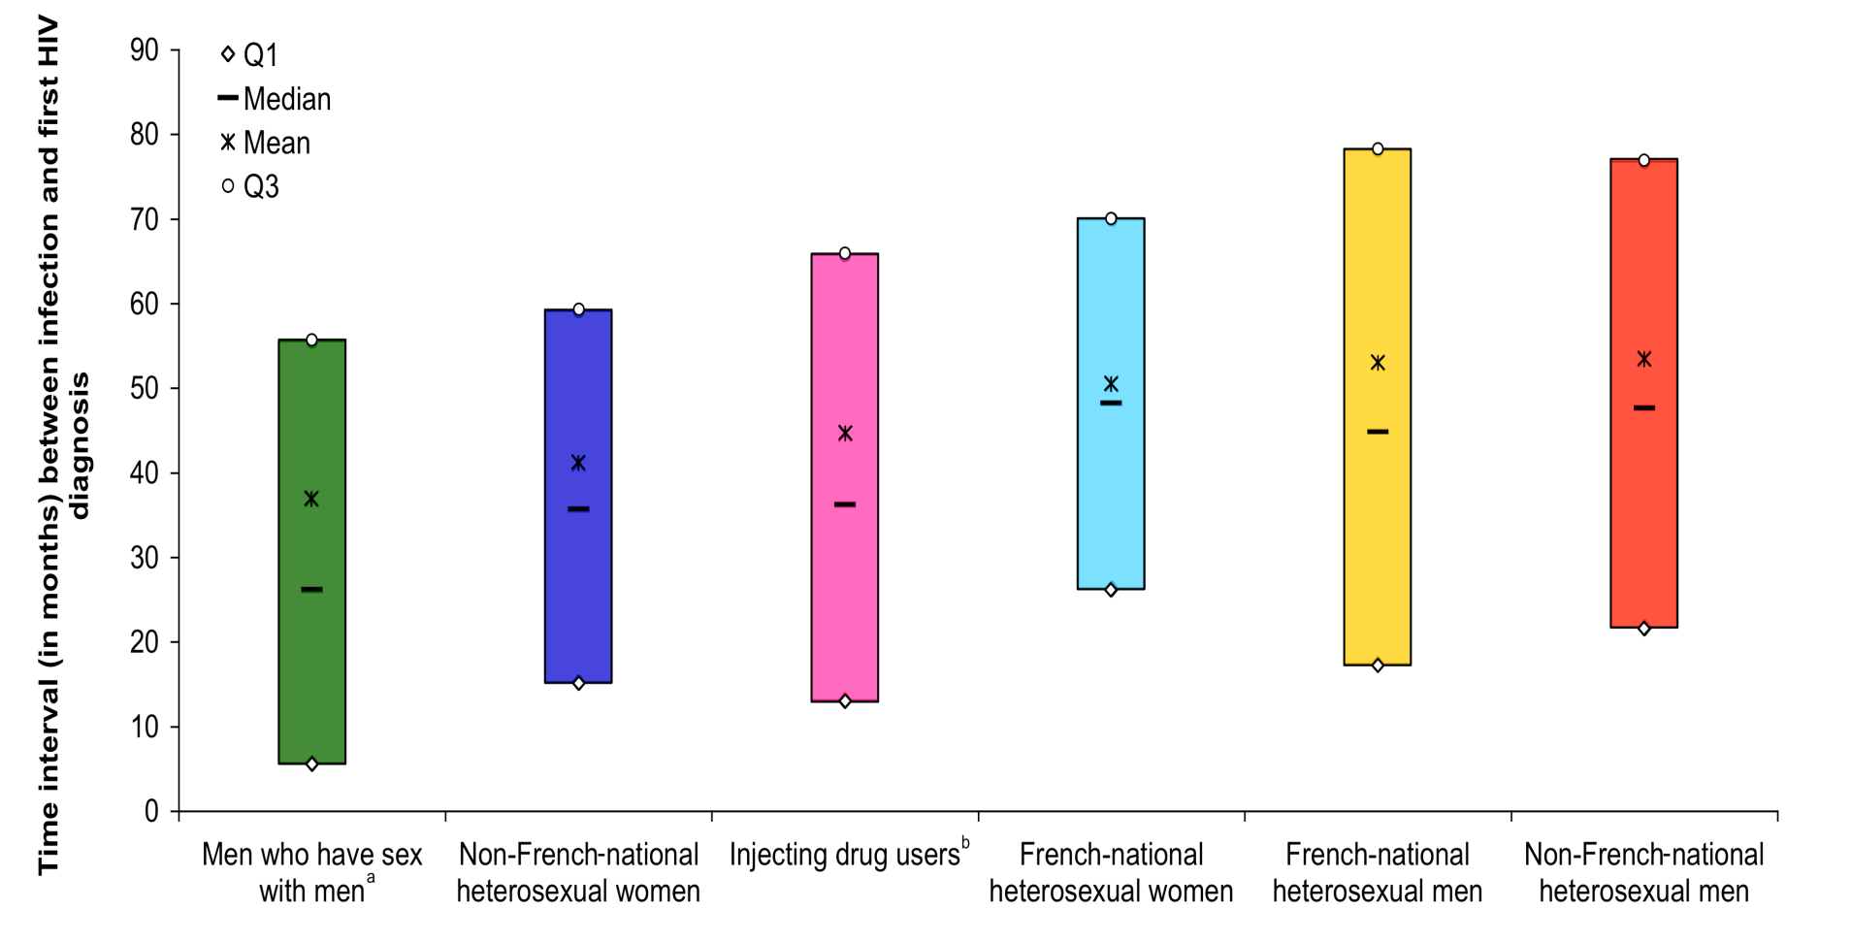
Francija – laiks no inficēšanās brīža līdz diagnosticēšanai (mēneši)
53
53
50
45
41
37
Ndawinz JD, Costagliola D, Supervie V. (2011) New method for estimating HIV incidence and time from infection to diagnosis using HIV surveillance data: results for France. AIDS 25:1905-13

Slide 10
Francija – nediagnosticētā HIV inficēto personu populācija 2010.gadā
 | Number of persons living with undiagnosed HIV | Estimated size of the population aged 18–64 years | Undiagnosed HIV Prevalence (per 10,000 population)
Overall | 29000 (24200-33900) | 39 566 800 | 7 (6-9)
Men who have sex with men | 9200 (7800-11200) | 312 300 | 295 (250-359)
Injecting drug users | 500 (100-1100) | 81 000 | 62 (12-136)
Non French-national heterosexuals | 9300 (7000-11900) | 2 609 300 | 36 (27-46)
French heterosexuals | 10000 (6400-13900) | 36 564 200 | 3 (2-4)
Total men | 20300 (16600-24500) | 19 517 600 | 10 (9-13)
Total women | 8700 (6100-11000) | 20 049 200 | 4 (3-5)
Supervie V., Ndawinz J.D., Lodi S. & Costagliola D. (2014) The undiagnosed HIV epidemic in France and its implications for HIV screening strategies. AIDS, 28(12):1797-804.

Slide 11
1.apakšmērķis: aplēst nezināmos HIV epidēmijas raksturlielumus
Dati: epidemioloģiskās uzraudzības dati par jaunajiem diagnosticētajiem HIV gadījumiem
Metode: matemātiskā modelēšana (back-calculation pieeja)
HIV inficēšanās gadījumu skaits (HIV incidence)
Jauno diagnosticēto
HIV gadījumu skaits laikā
+
Informācija par slimības
stadiju diagnosticēšanas
brīdī
HIV inficētu personu
skaits,
kurām infekcija nav
diagnosticēta
Datu triangulācija ar pārējo epidemioloģisko informāciju
+
Laiks no HIV inficēšanās brīža līdz diagnosticēšanai
Ieviest pilotpētījumus, piedāvājot HIV testēšanas pakalpojumus grupās un reģionos, kur tas visvairāk nepieciešams

Slide 12
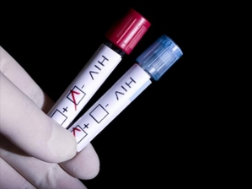
2.apakšmērķis: izstrādāt un pārbaudīt intervences / aktivitātes
Ietekme uz sabiedrības veselību: sasniegt «slēptās» grupas, izmantojot matemātiskās modelēšanas rezultātus
Visticamāk sociāli atstumtas sabiedrības grupas ar zemu motivāciju veikt HIV testu → «community based participatory approach», lai panāktu piesaisti un ilgtspēju (Leung et al. 2004)
Galvenais uzdevums:
Atklāt jaunus HIV gadījumus un panākt šo personu iesaisti aprūpē;
Novērtēt izstrādāto pakalpojumu piemērotību un pieņemamību

Slide 13
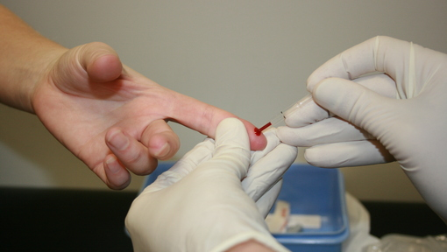
2.apakšmērķis: izstrādāt un pārbaudīt intervences / aktivitātes
Prospektīvs intervences pētījums iesaistītajās valstīs (Beļģija, Francija, Latvija); sistemātiska pieeja, balstoties un pašreiz pieejamajām labākajām / inovatīvākajām HIV testēšanas intervencēm (jaunas tehnoloģijas; piemērotas pieejas…)
(1) Status quo: (literatūras apskats par inovatīvām testēšanas aktivitātēm; par pašreizējām monitoringa sistēmām)
(2) Ātrā vajadzību novērtēšana: riska grupas; jomas eksperti
(3) Seminārs / apmācības / labās prakses piemēri
(4) Aktivitātes dizains katrā valstī
(5) Ieviešana: 500 testētas personas katrā valstī
(6) Novērtēšana: miksētas / dažādas metodes

Slide 14

3.apakšmērķis: vadlīniju izstrāde
Galvenie uzdevumi:
Izstrādāt vadlīnijas («rīki» / «toolkit»), kas piedāvās atbalstu, lai:
izprastu epidēmiju lokālā mērogā
adaptētu matemātisko modelēšanu
kontekstualizētu pierādījumus
izstrādātu un monitorētu mērķtiecīgas testēšanas aktivitātes (kritēriji, indikatori)
Tiks panākts, dokumentējot 1. un 2. darba paku aktivitātes
Vadlīnijas tiks diseminētas / izplatītas ES mērogā (ārpus projekta dalībvalstīm / partneriem)

Slide 15
Laika plāns
Francija
Beļģija
Latvija
Igaunija
1.apakšmērķis: aplēst nezināmos HIV epidēmijas raksturlielumus
Francija
Beļģija
Latvija
2.apakšmērķis: izstrādāt un pārbaudīt intervences / aktivitātes
3.apakšmērķis: vadlīniju izstrāde
1.gads
2.gads
3.gads

Slide 16

Paldies par uzmanību!

